Slide 1
1 – Análisis de tecnologías para aplicaciones en dispositivos móviles

Slide 2
Índice
Evolución del móvil
Diferencias del Desarrollo de aplicaciones móviles
Tipos de apps
¿Qué es Android?
Java y Kotlin

Slide 3
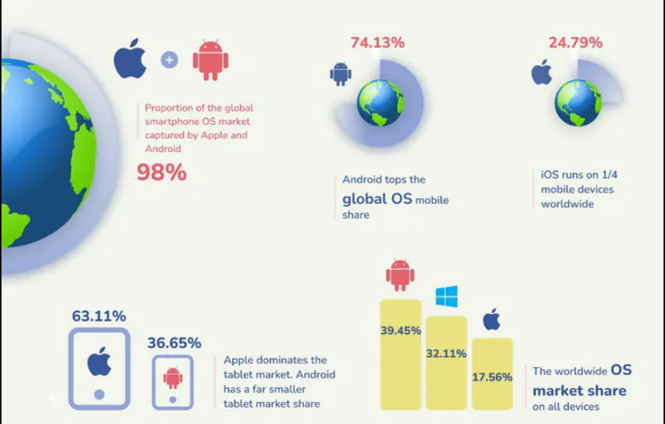
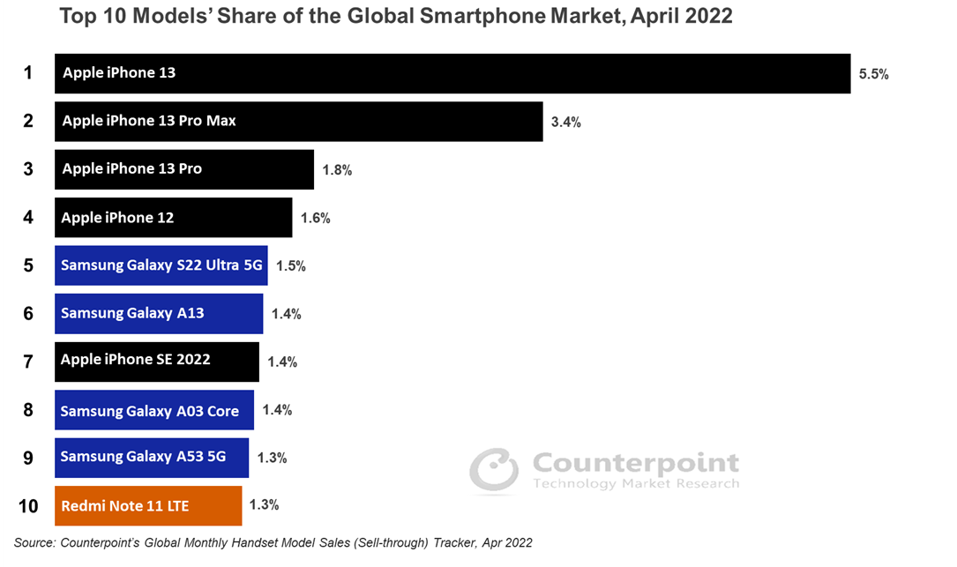
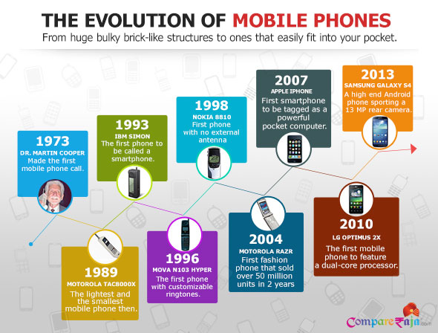
Evolución del móvil

Slide 4
¿Diferencias (y limitaciones) del desarrollo en aplicaciones móviles?
Características HW y conexión de cada móvil
Tamaño de las pantallas (e iluminación). ¿Cómo interactuamos normalmente con una app?
Filosofía diferente en el diseño de interfaces. ¿Cómo se navega en una app? ¿Hay patrones predefinidos?
Conexión a la red (tarifa de bytes vs conexión por red)
Y si en mitad del uso de la app, ¿llaman?¿Un smartphone sigue siendo un móvil verdad?
¿Consumirá mucha batería? ¿Y almacenamiento? ¿Puedo guardar indefinidamente dentro del móvil?

Slide 5
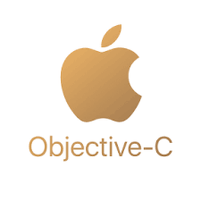
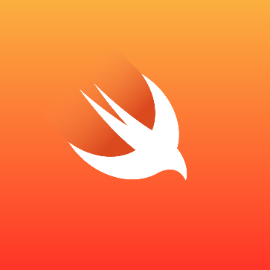

Tipos de aplicaciones
A la hora de programar una aplicación, se diferencian tres tipos:
Nativas, las cuales solo funcionan para la plataforma para la que han sido desarrolladas. Presentan el mejor rendimiento por el acceso a las funciones propias del dispositivo, pero requieren de desarrollos paralelos.

Slide 6


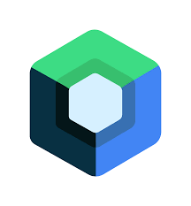
Tipos de aplicaciones
A la hora de programar una aplicación, se diferencian tres tipos:
Híbridas, que permiten desarrollar para varias plataformas a la vez a partir de un único desarrollo. El rendimiento es menor al tener que añadir una capa de abstracción, y su acceso es menos restrictivo, a veces hay que incluir código de lenguajes nativos.

Slide 7
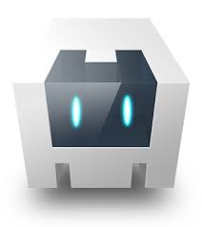
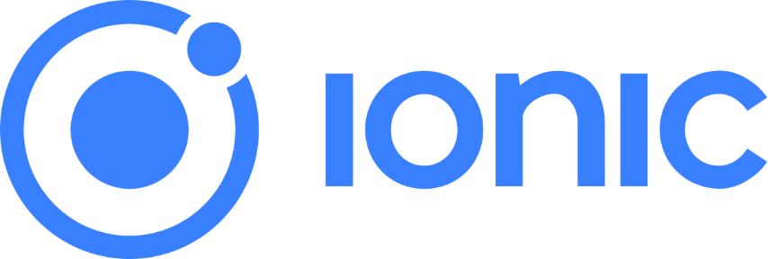
Tipos de aplicaciones
A la hora de programar una aplicación, se diferencian tres tipos:
Web, que permiten desarrollar para varias plataformas a la vez a partir de un único desarrollo, pero accediendo a partir de la web. Requieren menos tiempo y conocimiento (HTML + CSS + JS) pero no se suben a tiendas virtuales. El acceso al dispositivo es parcial.

Slide 8
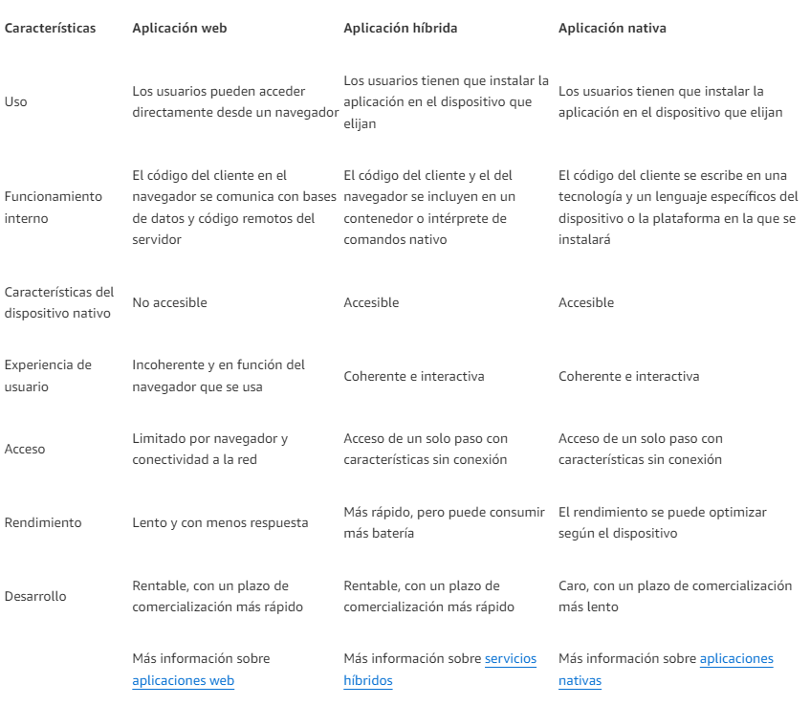
¿Qué tipos de aplicaciones hay?
Enlace

Slide 9
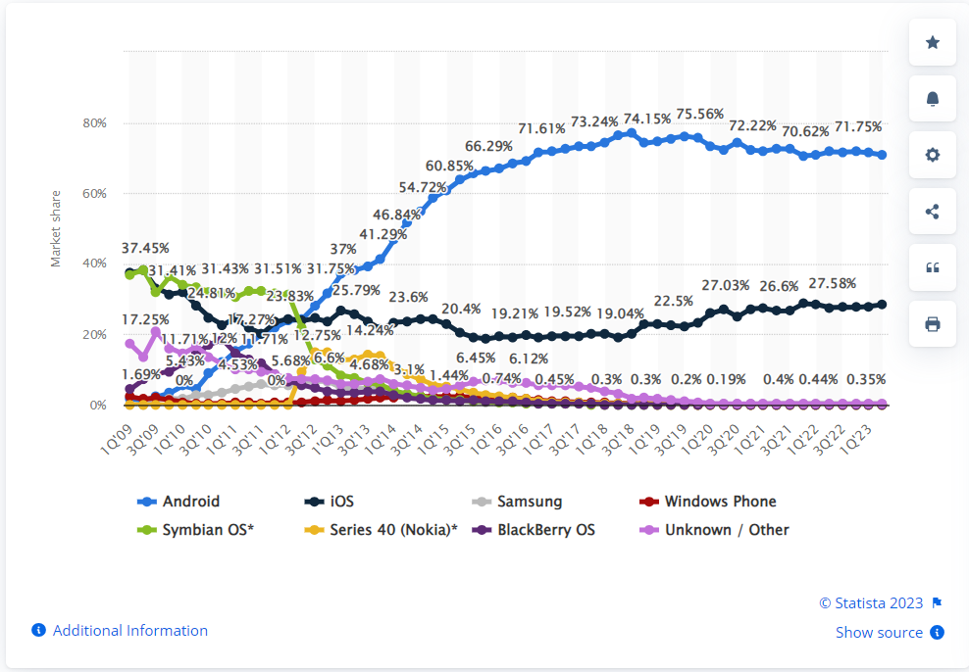
¿Para qué sistemas operativos podemos programar?
Enlace

Slide 10
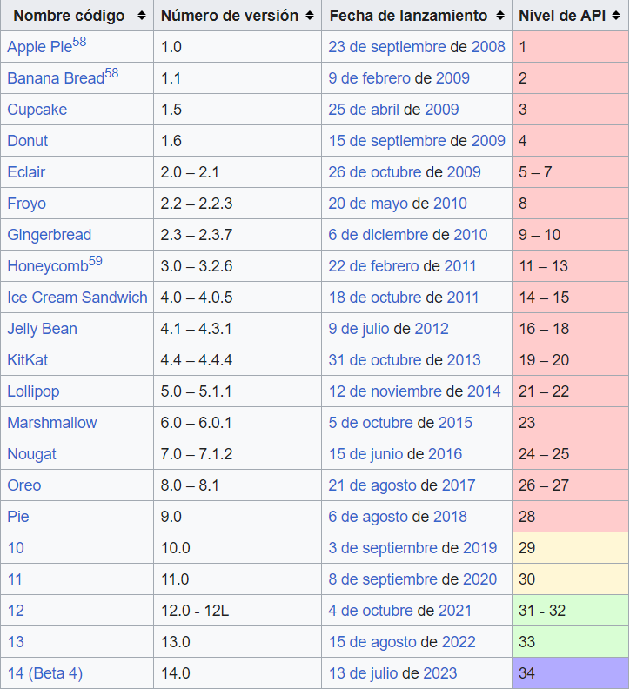
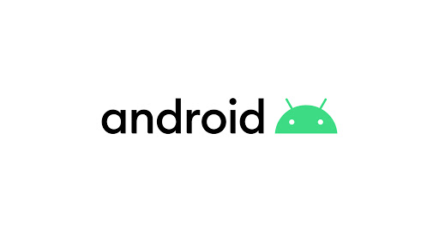
¿Android?
Android es una pila de software de código abierto basado en Linux creada para una variedad amplia de dispositivos y factores de forma.

Slide 11
¿Cómo desarrollamos en Android?
El IDE a utilizar es Android Studio, respaldado por Google y que recibe actualizaciones bi-anuales, desde su anuncio en 2013. Es capaz de generar apks, de nuestras aplicaciones, para subirlas a la tienda de apps, o instalarla manualmente.
Es un IDE que se asemeja visualmente a los IDE de JetBrains, y ofrece, entre otras cosas, un emulador de Android.
El IDE permite seleccionar un dispositivo hw (Nexus, Pixel…) y la version de Android, entre otras cosas (gestion VCS, editor visual de las interfaces, compatibilidad con C++…)

Slide 12
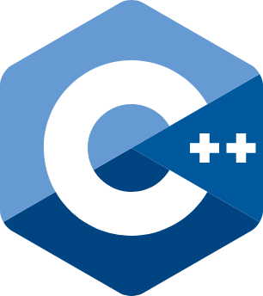

¿Java…?
El lenguaje de desarrollo preferido por Google para la programación en Android, desde su incepción en 2005, ha sido Java.
Aún así, también tiene compatibilidad con C++, con lo que ello conlleva (un lenguaje de programación nativo, con retrocompatibilidad con C, código más rápido, sin el recogedor de basura, librerías para videojuegos…)

Slide 13

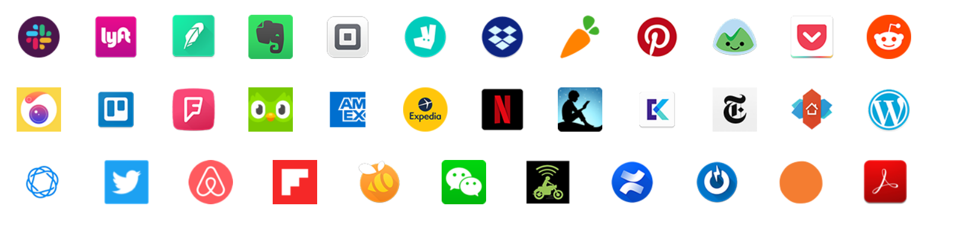
¿… o Kotlin?
En 2017, Google anunció que iniciaba soporte para Kotlin, un lenguaje de programación nacido en 2010.
Google ya ha empezado a acelerar el proceso: más del 60% de profesionales usan Kotlin, e incluso dentro de la propia Google se trabaja con Kotlin (unas 60 apps). Es el lenguaje recomendado por Google.
El 80% de las 1,000 apps más populares contiene código Kotlin.

Slide 14
¿Diferencias?
Antes de nada, para evitar disgustos, comentar que son lenguajes muy similares, de hecho son tan similares que son compatibles el uno con el otro, es decir, puedo lanzar código Java desde mi aplicación Kotlin y viceversa.
La sintaxis es una de las mayores ventajas de Kotlin. El código es mucho más corto y menos verboso en comparación a Java.
Kotlin es un lenguaje de programación de tipo estático, lo que permite detectar errores en tiempo de compilación.
Tiene protección frente a NPE ( Null pointer exception), gestionando los valores nulos de forma segura.
Para empezar por defecto los objetos en Kotlin por defecto son not-null y si intentamos asignarle un null a una variable directamente no va a compilar.

Slide 15
¿Diferencias?
En el fondo las principals diferencias son de sintaxis, ya que, en general se podría decir que Kotlin es un intent de mejora de Java ya que:
Puedes usar los mismos frameworks y librerías que en Java.
Genera código bytecode para lanzarse en un JVM.
El IDE permite conversion entre los dos lenguajes
Si ya se sabe Java, no hay grandes dificultades en aprender Kotlin.
El desarrollo móvil tiende hacia el uso de Kotlin para crear nuevos proyectos o añadir nuevas funcionalidades, es por ello que vamos a abordar el temario del curso dando Kotlin.

Slide 16
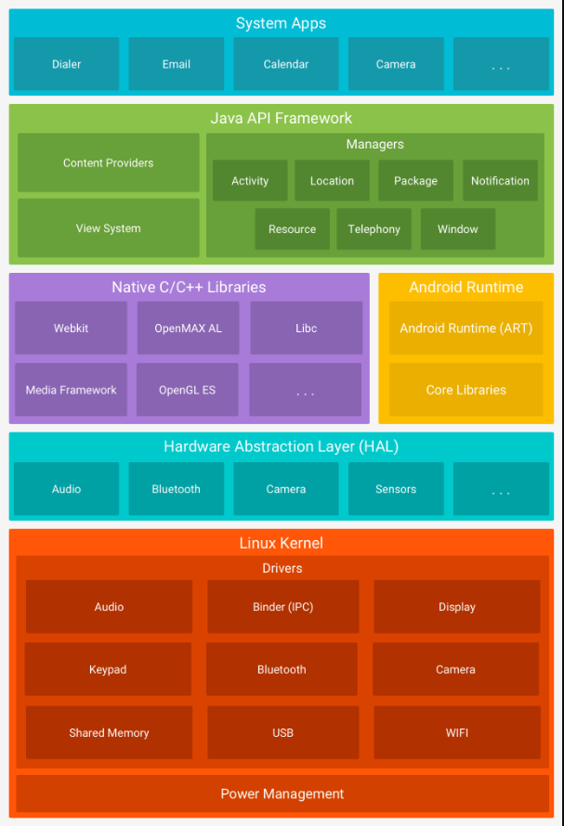
¿Android?

Slide 17
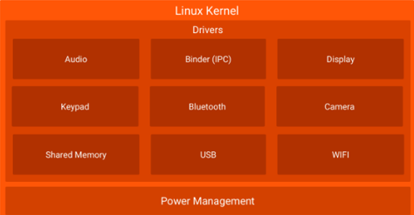

¿Android?
La base de la plataforma Android es el kernel de Linux, el cual facilita el desarrollo de drivers y la seguridad
La HAL consiste en varios módulos de biblioteca y cada uno de estos implementa una interfaz para un tipo específico de componente de hardware, como el módulo de la cámara o de Bluetooth. Cuando el marco de trabajo de una API realiza una llamada para acceder a hardware del dispositivo, el sistema Android carga el módulo de biblioteca para el componente de hardware en cuestión.

Slide 18
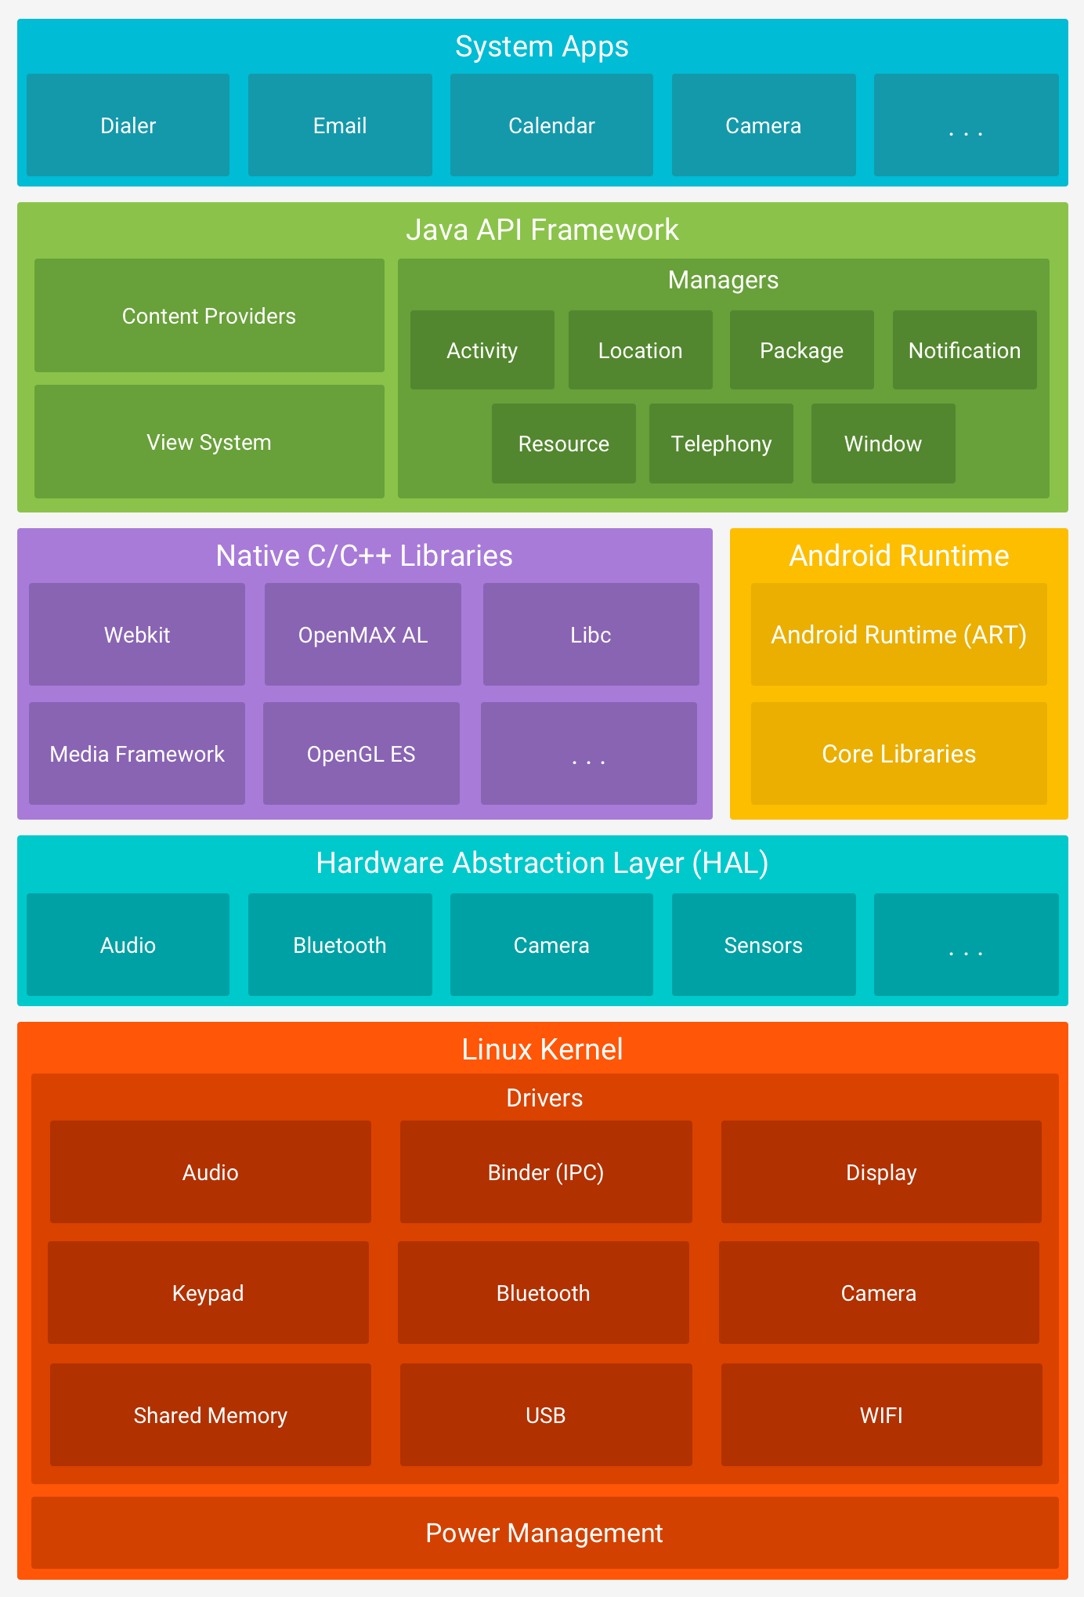
¿Android?
El ART es el tiempo de ejecución que se otorga a cada una de las instancias de las aplicaciones. Se encarga de compilar, optimizar el código y generar el ejecutable.
Muchos componentes y servicios centrales del sistema Android, como el ART y la HAL, se basan en código nativo que requiere bibliotecas nativas escritas en C y C++, las cuales podremos acceder desde Java

Slide 19
¿Android?
Todo el conjunto de funciones del SO Android está disponible mediante API escritas en el lenguaje Java. Estas API son los cimientos que necesitas para crear apps de Android simplificando la reutilización de componentes del sistema y servicios centrales y modulares, como los siguientes:
Un administrador de notificaciones que permite que todas las apps muestren alertas personalizadas en la barra de estado.
Un administrador de actividad que administra el ciclo de vida de las apps y proporciona una pila de retroceso de navegación común.
Proveedores de contenido que permiten que las apps accedan a datos desde otras apps, como la app de Contactos, o compartan sus propios datos.

Slide 20
¿Android?
La última capa de la pila de software Android es la capa de Aplicaciones. Android viene con algunas aplicaciones integradas, que incluyen cosas como la pantalla de inicio, el marcador del teléfono, el navegador web, un lector de correo y más.
Se pueden sustituir por otras app, una propia o alguna de terceros.
Las apps del sistema funcionan como apps para los usuarios y brindan capacidades claves a las cuales los desarrolladores pueden acceder desde sus propias apps. Por ejemplo, si en tu app se intenta entregar un mensaje SMS, no es necesario que compiles esa funcionalidad tú mismo; como alternativa, puedes invocar la app de SMS que ya está instalada para entregar un mensaje al receptor que especifiques.

Slide 21
Enlaces interesantes
Arquitectura android: https://developer.android.com/guide/platform?hl=es-419
Publicaciones de Desarrollo de Android en Medium: https://medium.com/androiddevelopers
https://es.digitaltrends.com/celular/sistemas-ios-y-android/
https://bgr.com/tech/iphone-vs-android-switch-survey/

